Slide 1
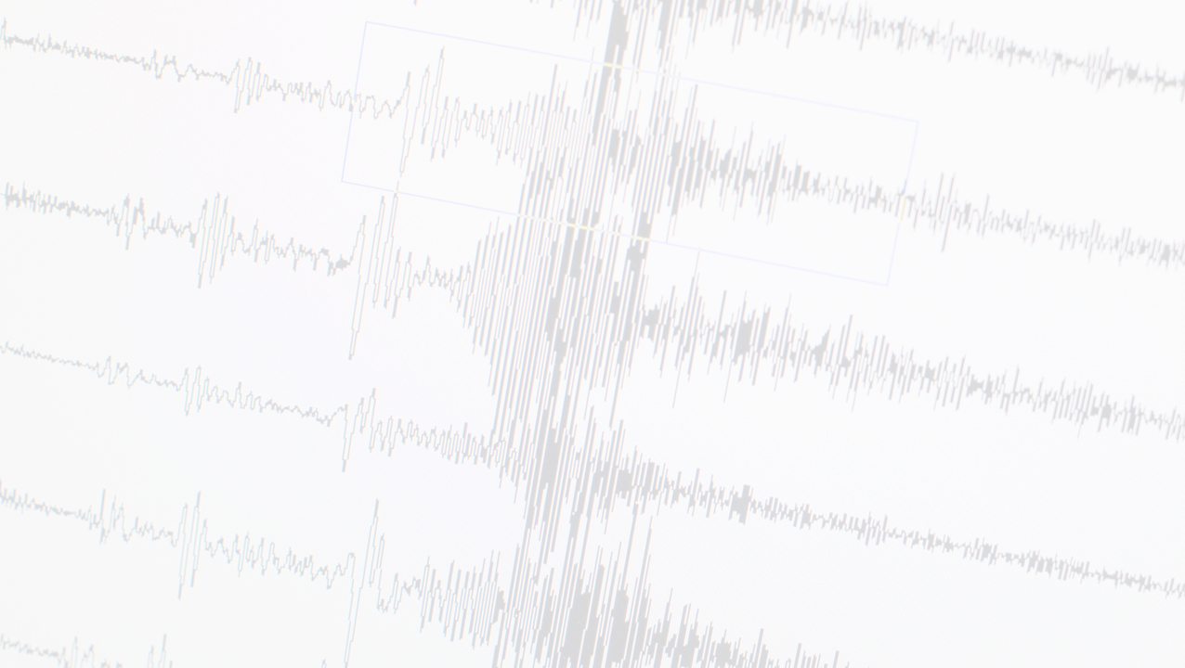
İL AFET RİSK AZALTMA PLANI (İRAP)
2022 YILI 1. DÖNEM (OCAK-HAZİRAN)
İZLEME VE DEĞERLENDİRME TOPLANTISI
Osmaniye
İl Tarım ve Oman Müdürlüğü
19/07/2022
Osmaniye İl Tarım ve Orman Müdürlüğü
Notes:
Kaa

Slide 2
Osmaniye İRAP Eylemleri 1. Dönem İzleme ve Değerlendirme
OSMANİYE İL AFET VE ACİL DURUM MÜDÜRLÜĞÜ OSMANİYE İL RİSK AZALTMA PLANI (İRAP) EYLEMLERİ
NO | AFET TÜRÜ | SORUMLU KURUM | EYLEM NUMARASI | EYLEM AÇIKLAMASI | GERÇEKLEŞTİRME DÖNEMİ | EYLEM TAMAMLANMA ORANI (%)
1 | Endüstriyel Kazalar | Osmaniye İl Tarım ve Orman Müdürlüğü | 80-A2-H3-E2 | Ekolojik Farkındalığın Artırılması ve Duyarlılığın Oluşturulması ve ayrıca ilimizde oluşabilecek endüstriyel kazaların önüne geçilerek minimize edilmesi için muhatap kurumlarla ortak bir eylem planlamasının yapılması. | 2021-2025 | 100
2 | Meteorolojik ve İklim Değişikliği Kaynaklı Afetler | Osmaniye İl Tarım ve Orman Müdürlüğü | 80-A4-H2-E3 | Ani don/ Kuraklık/ dolu yağışları gibi acil durumlara yönelik çitçiler için erken uyarı sistemlerinin geliştirilmesi | 2021-2026 | 100
3 | Meteorolojik ve İklim Değişikliği Kaynaklı Afetler | Osmaniye İl Tarım ve Orman Müdürlüğü | 80-A4-H5-E1 | Tarımda basınçlı sulama sistemlerinin sağlanması | 2021-2026 | 100
4 | Meteorolojik ve İklim Değişikliği Kaynaklı Afetler | Osmaniye İl Tarım ve Orman Müdürlüğü | 80-A4-H6-E3 | İlimizde çiftçilerimize yönelik anız yakılması konusunda bilinçlendirme çalışmalarının arttırılması | 2021-2026 | 100
5 | Taşkın/Sel | Osmaniye İl Tarım ve Orman Müdürlüğü | 80-A5-H1-E1 | Ceyhan havzasındaki çiftçilerin tarım alanlarına Dask için teşvik edilip bilinçlendirilmesi | 2021-2026 | 100
Osmaniye İl Tarım ve Orman Müdürlüğü

Slide 3
Osmaniye İRAP Eylemleri 1. Dönem İzleme ve Değerlendirme
6 | Taşkın/Sel | Osmaniye İl Tarım ve Orman Müdürlüğü | 80-A5-H3-E7 | Toprak erozyonunun önlenmesi için vadi yamaçlarının taraçalandırılarak, ağaçlandırılması, yüzeysel suların yönlendirilmesi, ağaçlandırılması ( Özellikle orman örtüsü seyrek ve bozulmuş olup yüksek rakımlı ve eğimli bölgeler) | 2021-2026 | 100
7 | Yangın | Osmaniye İl Tarım ve Orman Müdürlüğü | 80-A8-H2-E5 | Orman sınırına yakın olan tarım alanlarında anız yakımının önüne geçebilmek için anız ekim yöntemlerinde kullanılan alet ekipmanların kullanımının teşvik edilmesi amaçlı çalışmalar yürütülmesi | 2021-2026 | 100
Osmaniye İl Tarım ve Orman Müdürlüğü

Slide 4
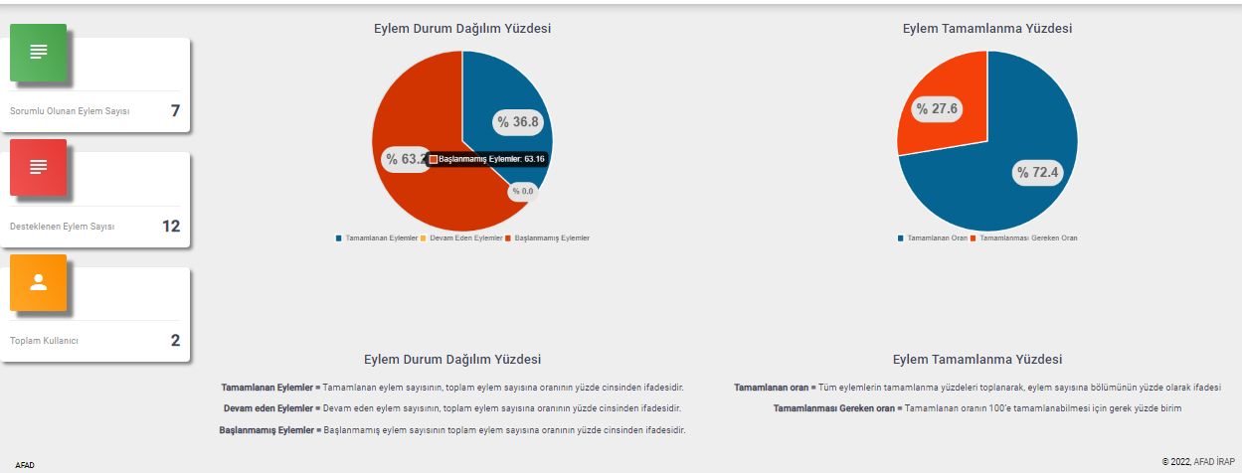
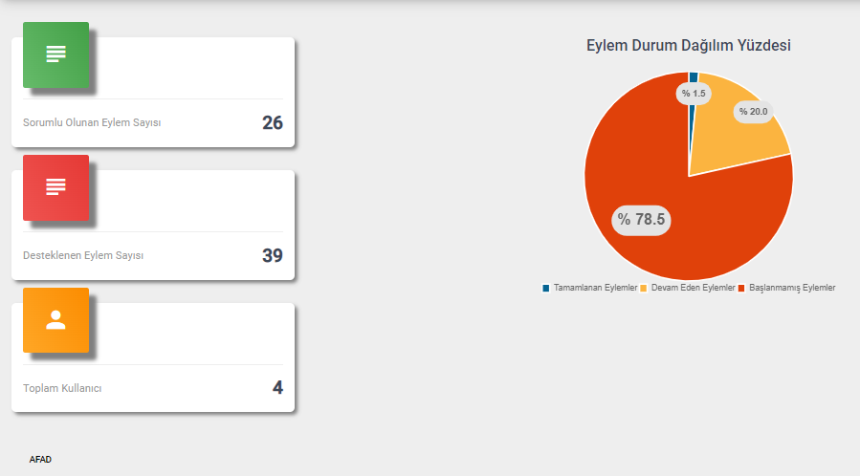
Osmaniye İRAP Eylemleri 1. Dönem İzleme ve Değerlendirme
Osmaniye İl Tarım ve Orman Müdürlüğü

Slide 5
OSMANİYE İL TARIM VE ORMAN MÜDÜRLÜĞÜ
Arz ederim.
Osmaniye İl Tarım ve Orman Müdürlüğü

